Slide 1
영유아발달
1장 영유아발달의 기초

Slide 2
1장 학습목표
1ST
영유아발달의 개념과 발달원리
Point
2ND
영유아발달의 논쟁점
Point
3RD
영유아발달의 연구법
Point

Slide 3
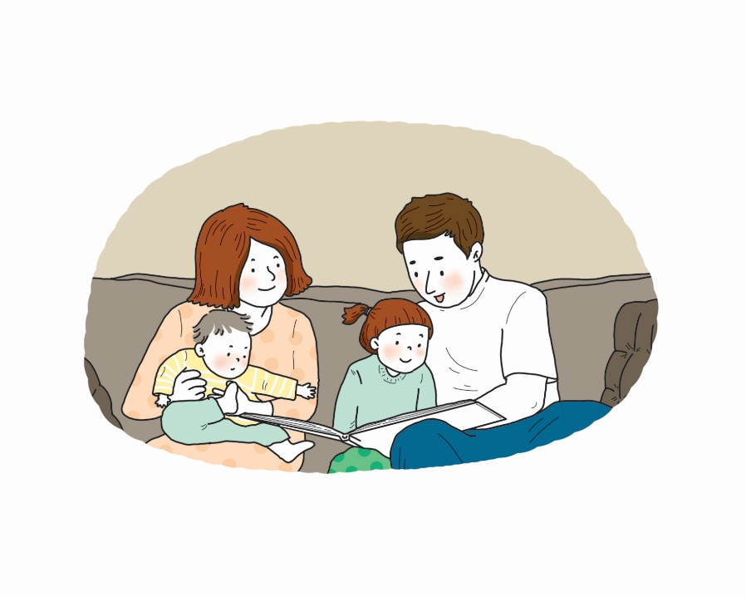
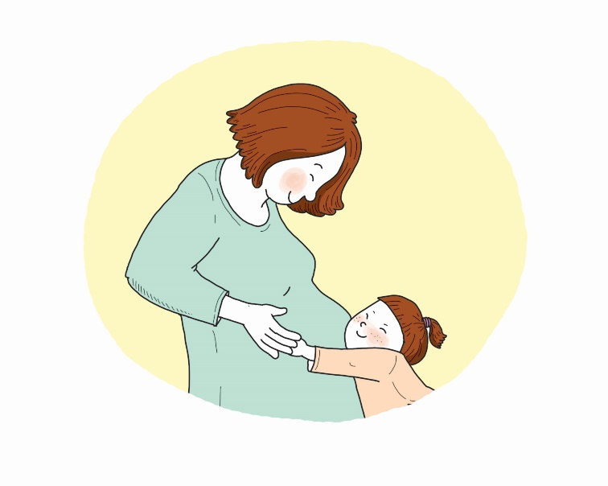
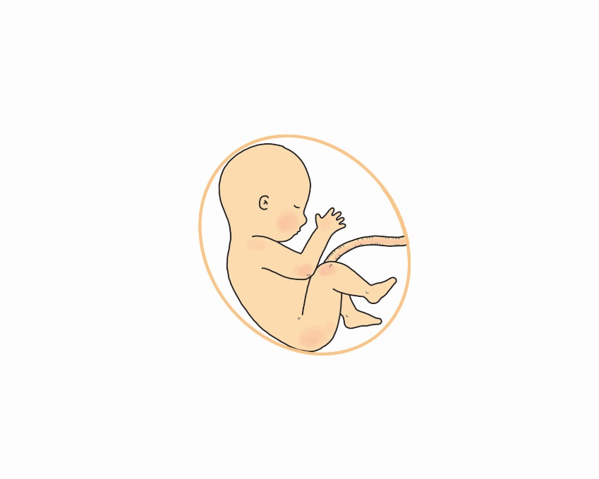
1. 영유아발달의 개념 및 발달원리
1) 발달의 개념
● 발달(development)
: 수정에서 죽을 때까지 연령의 증가와 함께 나타나는 변화
: 아동발달은 수정~아동기까지의 발달을 다룸
: 태내발달, 영아발달, 유아발달, 학령기발달로 나뉨

Slide 4
1장 학습개요
1. 영유아발달의 개념 및 발달원리
2. 영유아발달의 논쟁점
3. 발달의 연구방법론
1) 발달의 개념
2) 발달의 구분(연령, 발달영역)
3) 발달원리
1) 유전 VS 환경
2) 수동성 VS 능동성
3) 연속성 VS 비연속성
1) 연구방법
(관찰법, 상관연구, 실험연구
사례연구, 자기보고법)
2) 연구설계
(횡단적, 종단적, 종단적 연속설계)

Slide 5
1. 영유아발달의 개념 및 발달원리
2) 발달의 구분
● 연령에 따른 발달 구분
연령에 따른 발달 구분
아동기 (0~18세 미만) | 태내기 | 수정~출생
 | 영아기 | 0~2세
 | 유아기 | 3~5세
 | 아동기 | 초등학교 시기
 | 청소년기 | 중,고등학교 시기

Slide 6
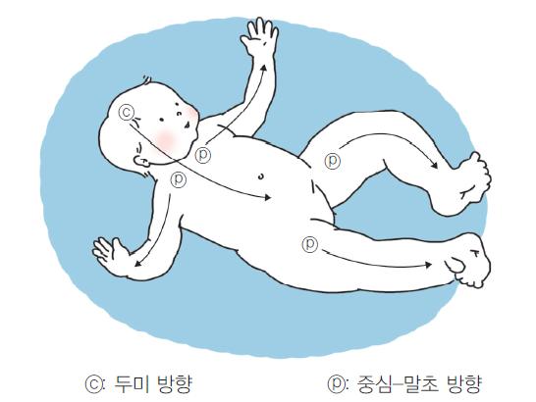
1. 영유아발달의 개념 및 발달원리
3) 발달원리
(1) 순서성과 누적성
: 발달은 일정한 순서가 있으며 누적적임
(예: 쿠잉 → 옹알이 → 한 단어 → 문장)
(2) 방향성
: 발달은 머리에서 다리쪽으로, 중심부에서 말초 방향으로 진행
: 일반적인 것에서 특수한 것으로 발달(몸 전체사용→ 점차 분화)

Slide 7
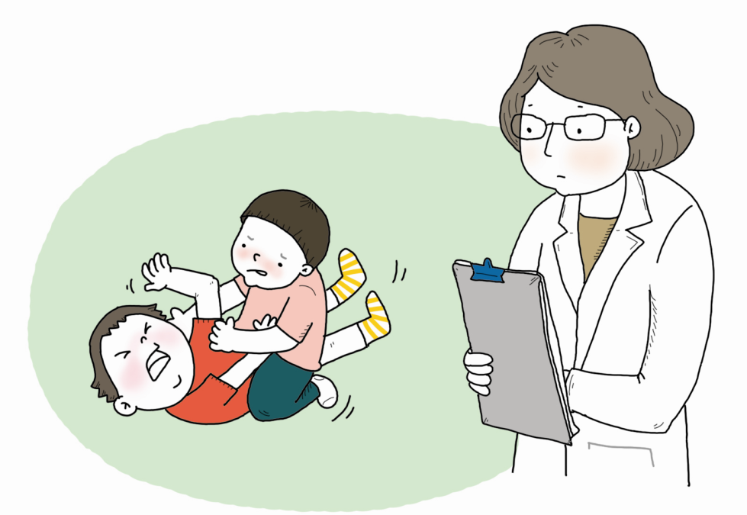
3. 발달의 연구방법론
1) 연구방법
(1) 관찰법
: 교육현장에서 영유아를 지도하는 교사나 연구 등에서 가장 많이 사용함
: 일화기록법, 표본적 기록법, 행동목록법, 시간표집법,
ABC 분석(사건표집법)
(2) 상관연구
: 변인과 변인의 관련성을 살펴보는 연구임
(예: 부모의 공격성-자녀의 공격성)
: 여러 가지 변인을 동시에 검사할 수 있다는 장점이 있음

